Slide 1
С О Б Р А Н И Е
членов СНТ «ФИАНИТ» 28.05.2016

Slide 2
Повестка собрания:
1. Отчет правления за 2015 г.
2. Отчет ревизионной комиссии.
3. Планы и смета расходов на 2016 г.
4. Об электропользовании в СНТ.

Slide 4
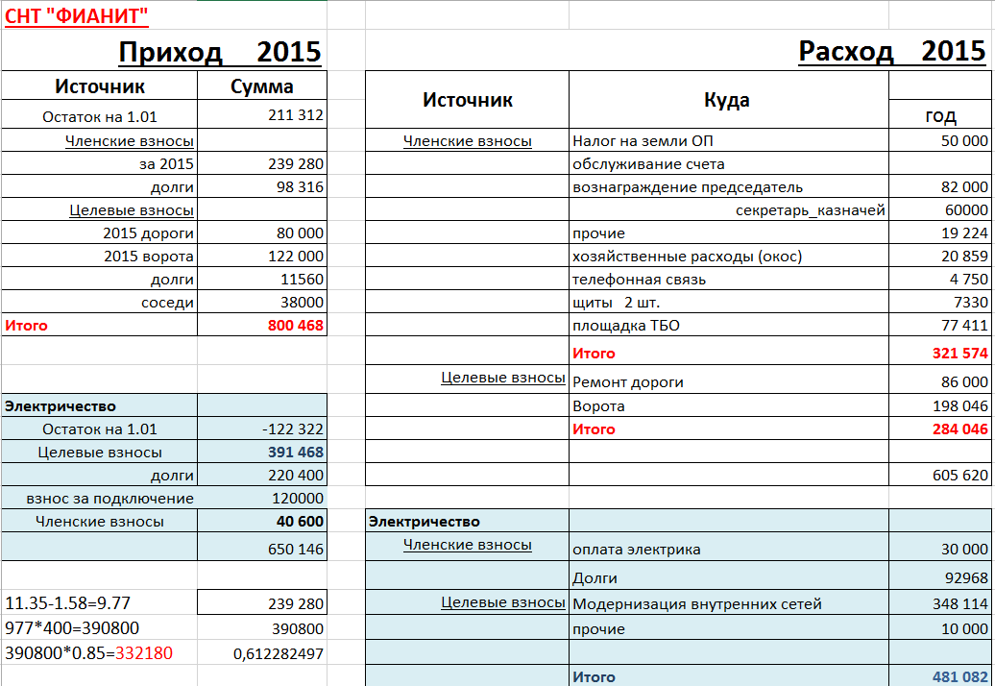

Slide 6
Санитарные правила и нормы СанПиН 42-128-4690-88
"Санитарные правила содержания территорий населенных мест"
(утв. Минздравом СССР 5 августа 1988 г. N 4690-88)
2.2. Сбор твердых бытовых отходов
2.2.1. При временном хранении отходов в дворовых сборниках должна быть исключена возможность их загнивания и разложения. Поэтому срок хранения в холодное время года (при температуре -5° и ниже) должен быть не более трех суток, в теплое время (при плюсовой температуре свыше +5°) не более одних суток (ежедневный вывоз). В каждом населенном пункте периодичность удаления твердых бытовых отходов согласовывается с местными учреждениями санитарно-эпидемиологической службы.
2.2.2. Для сбора твердых бытовых отходов следует применять в благоустроенном жилищном фонде стандартные металлические контейнеры. В домовладениях, не имеющих канализации, допускается применять деревянные или металлические сборники.
2.2.3. Площадки для установки контейнеров должны быть удалены от жилых домов, детских учреждений, спортивных площадок и от мест отдыха населения на расстояние не менее 20 м, но не более 100 м. Размер площадок должен быть рассчитан на установку необходимого числа контейнеров, но не более 5 (см. Альбом площадок под контейнеры для сбора бытовых отходов, Свердловск, УНИИ, АКХ, 1977).
Размещение мест временного хранения отходов, особенно на жилой территории необходимо согласовать с районным архитектором и районными санэпидстанциями.
В исключительных случаях, в районах сложившейся застройки, где нет возможности соблюдения установленных разрывов от дворовых туалетов, мест временного хранения отходов эти расстояния устанавливаются комиссионно (с участием районного архитектора, жилищно-эксплуатационной организации, квартального комитета, санитарного врача). Акты комиссий должны утверждаться исполкомами местных Советов народных депутатов.
На территории частных домовладений места расположения мусоросборников, дворовых туалетов и помойных ям должны определяться самими домовладельцами, разрыв может быть сокращен до 8-10 метров. В конфликтных ситуациях этот вопрос должен рассматриваться представителями общественности, административными комиссиями исполкомов районных и поселковых Советов народных депутатов.
2.2.4. Металлические сборники отходов в летний период необходимо промывать (при "несменяемой" системе не реже одного раза в 10 дней, "сменяемой" - после опорожнения), деревянные сборники - дезинфицировать (после каждого опорожнения).
2.2.5. Выбор вторичного сырья (текстиль, банки, бутылки, другие предметы) из сборников отходов, а также из мусоровозного транспорта не допускается.

Slide 7
Закон Московской области № 191/2014-ОЗ «О благоустройстве в Московской области»
Статья 15. Контейнерные площадки
1. Площадки для установки мусоросборников (контейнерные площадки) размещают на удалении от окон жилых зданий, границ участков детских учреждений, мест отдыха на расстояние не менее чем 20 м, на участках жилой застройки – не далее 100 м от входов, считая по пешеходным дорожкам от дальнего подъезда, при этом территория площадки должна примыкать к проездам, но не мешать проезду транспорта. При обособленном размещении площадки (вдали от проездов) предусматривается возможность удобного подъезда транспорта для очистки контейнеров и наличия разворотных площадок (12x12 м). Размещение площадок проектируется вне зоны видимости с транзитных транспортных и пешеходных коммуникаций, в стороне от уличных фасадов зданий. Территорию площадки располагают в зоне затенения (прилегающей застройкой, навесами или посадками зеленых насаждений).
ПРАВИЛА
ВНУТРЕННЕГО РАСПОРЯДКА
Садоводческого некоммерческого товарищества «ФИАНИТ»
  3.17 Малогабаритные твердые бытовые отходы (ТБО) должны складироваться в контейнеры, установленные на спец. площадке, предназначенной для сбора данного вида отходов. Пищевые отходы и отходы растительного происхождения должны утилизироваться Собственниками участков самостоятельно. Категорически запрещается выносить мусор и отходы на территорию общего пользования и на прилегающую к Товариществу территорию. Крупногабаритные ТБО (мебель, бытовая техника, строительный мусор и т.д.) должны утилизироваться собственником самостоятельно. С целью утилизации данного вида отходов, по заявке Садовода, правление может заказать соответствующий контейнер или спецтехнику. Стоимость заказываемого контейнера Садовод оплачивает в кассу Правления СНТ.

Slide 8
Площадка ТБО

Slide 9
В кассе - 219 041 руб.
На банковском счете - 5 500 руб.
На банковской карте - 15 529 руб.
Долгов нет

Slide 10
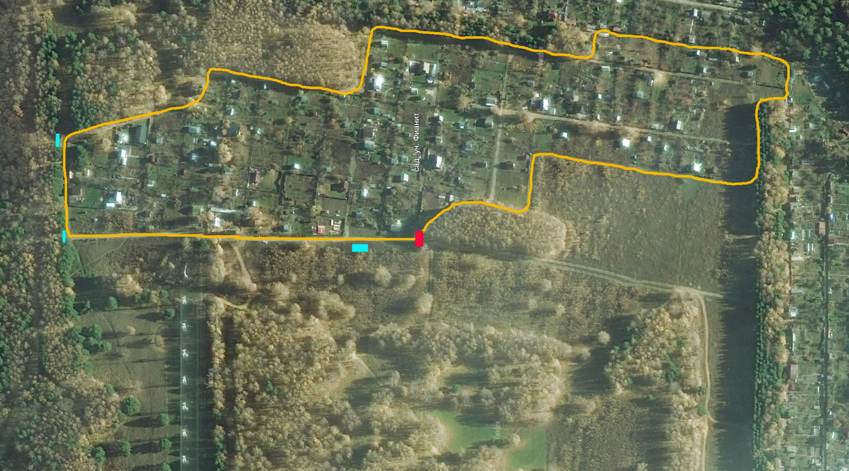

Slide 12
Сайт - www.snt-fianit.ru
почта - snt.fianit@gmail.com

Slide 13

http://www.kalinovskoe.ru/

Slide 14
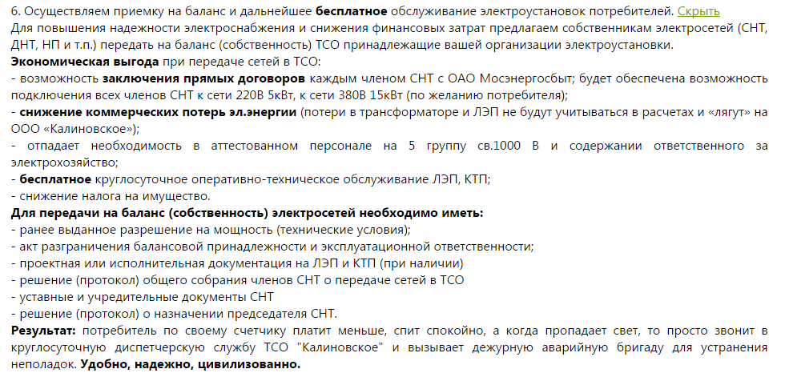

Slide 15
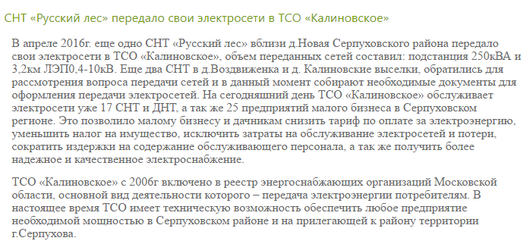

Slide 16
Решение собрания
Для повышения надежности электроснабжения и снижения финансовых затрат передать в собственность сетевой организации - Общества с ограниченной ответственностью «Калиновское» следующее имущество СНТ «ФИАНИТ»: КТП с трансформатором ТМГ-250кВА/10/0,4кВ, КЛ-10кВ и ВЛ-0,4кВ.
С целью обслуживания электросетевого хозяйства после передачи имущества, заключить с ООО «Калиновское» Соглашение об установлении особого режима пользования земельным участком (земли общего пользования), далее произвести действия по постановке на кадастровый учет земель общего пользования СНТ «ФИАНИТ» для заключения и дальнейшей регистрации Соглашения об установлении частного безвозмездного сервитута земельного участка.

Slide 17
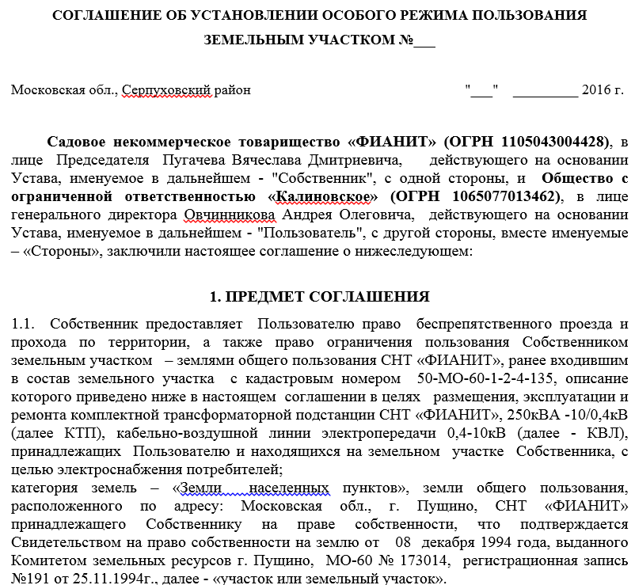

Slide 18
Генеральный план застройки с указанием номеров участков и ФИО владельцев
Имеющиеся ТУ на мощность СНТ
Акты разграничения
Свидетельства на собственность земельных участков всех членов СНТ и общего пользования
Перечень всех членов СНТ с указанием № участков и ФИО владельцев
Уставные и регистрационные документы на СНТ
Заверенную копию протокола собрания членов СНТ.

